Slide 1
(M)Ein Quadratmeter Zukunft
Sagen auch Sie, das ist
Notes:
Startseite zum Projekt (M)ein Quadratmeter Zukunft

Slide 2
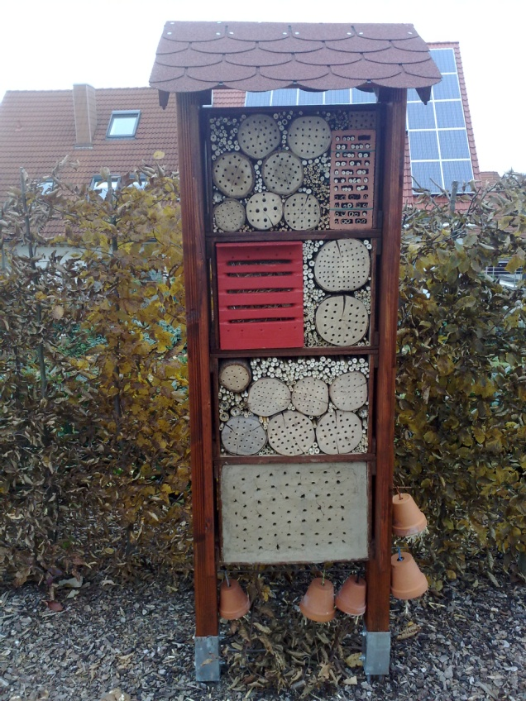
(M)ein Quadratmeter Zukunft
Die Initiative
„(M)ein Quadratmeter Zukunft“
will Anregungen geben, wie auf weniger als einem Quadratmeter im eigenen Garten, der eigenen Terrasse oder dem eigenen Balkon die Natur unterstützt werden kann, damit die Natur, aber auch wir eine gute Zukunft haben.
Insektenhotel

Slide 3
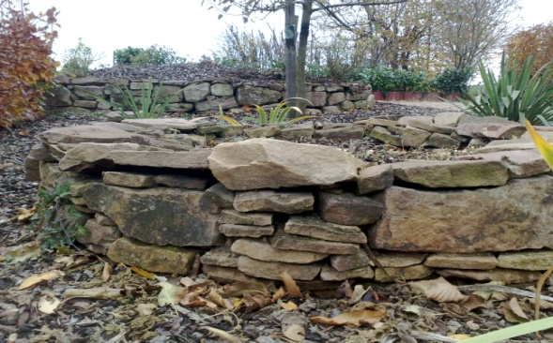
(M)ein Quadratmeter Zukunft
Interessierten sollen echte Projekte als Beispiel aus dem "Nachbargarten" vorgestellt werden, die dann für den Betrachter "Mein Quadratmeter Zukunft"
werden können.
Die Bedeutung der biologischen Vielfalt, mit den mannigfaltigen Wechselbeziehungen der Lebewesen untereinander, die sie mit ihrer Umwelt verknüpft und so ein einzigartiges Netz des Lebens bildet, rückt doch immer weiter aus unserem Bewusstsein.
Trockensteinmauer

Slide 4
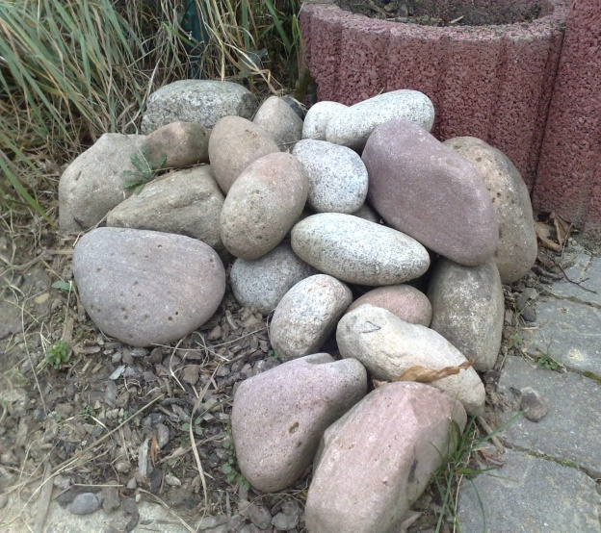
(M)ein Quadratmeter Zukunft
Die Internetseiten des Projektes auf
www.mein-quadratmeter-zukunft.de
leben vom Mitmacheffekt und werden eine immer umfangreichere Ideensammlung, so dass dann hoffentlich bald für jeden die richtige Idee zum nachahmen dabei ist.
Wie sieht Ihr "(M)ein Quadratmeter Zukunft" aus?
Teilen Sie Ihre gute Idee mit anderen!
Senden Sie uns Ihre Idee und Ihre Bilder!

Slide 5
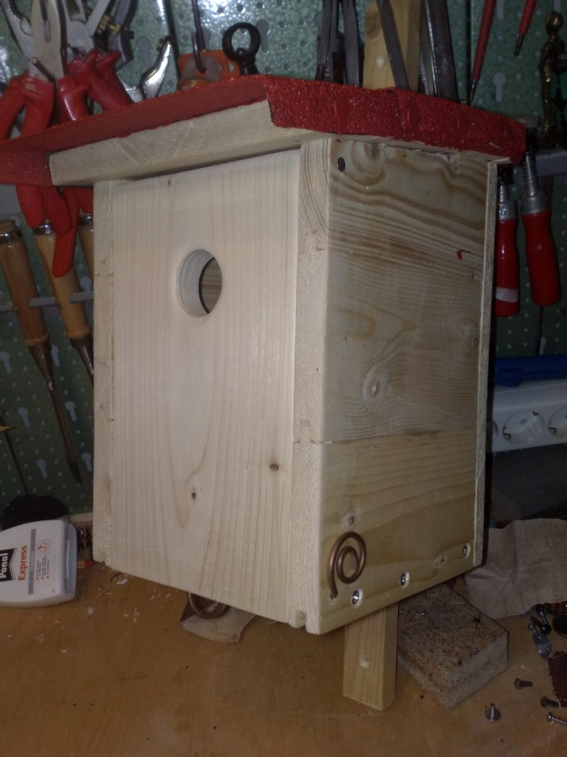
(M)ein Quadratmeter Zukunft
Nistkasten aus Holzresten,
schnell und einfach zu bauen
Unser Ziel ist es, nachfolgenden Generationen die Chance zu geben, noch Plätze vorfinden zu können, an denen der Schutz von verschiedensten Lebensräumen gelungen ist und der Mensch gelernt hat, mit den ihm zur Verfügung gestellten natürlichen Ressourcen umzugehen.

Slide 6

(M)ein Quadratmeter Zukunft
Hinweise was Sie tun können, finden Sie auf den Internetseiten:
http://
www.mein-quadratmeter-zukunft.de
Unterstützen Sie die Natur, erstellen auch Sie einen „Quadratmeter Zukunft“ in Ihrem Garten, auf Ihrem Balkon oder Ihrer Terrasse. Oft reicht schon ein viel kleinerer Platz um zu helfen.

Slide 7

(M)ein Quadratmeter Zukunft
Sie erreichen die Initiative „(M)ein Quadratmeter Zukunft“ unter
E-Mail: info@mein-quadratmeter-zukunft.de
und auf den Internet-Seiten: http://www.mein-quadratmeter-zukunft.de
Machen Sie mit!
Die Initiative freut sich auf Ihre Unterstützung.

Slide 8
(M)ein Quadratmeter Zukunft
Bitte unterstützen Sie unser Projekt bei der „Kassieraktion“ zu „Ideen Initiative Zukunft“ der
dm-Drogerie
am Mittwoch, den
29. Februar 2012 von 10:00 Uhr bis 10:30 Uhr in diesem dm-Markt.
Vielen Dank!
Machen Sie mit!
Die Initiative freut sich auf Ihre Unterstützung.

Slide 9

(M)ein Quadratmeter Zukunft
www.mein-quadratmeter-zukunft.de

Slide 10
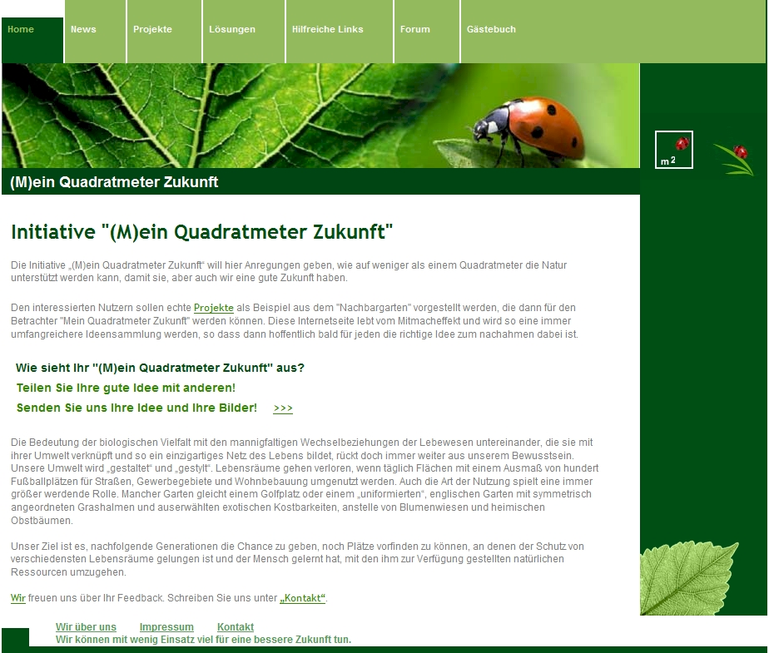
(M)ein Quadratmeter Zukunft – Homepage

Slide 11
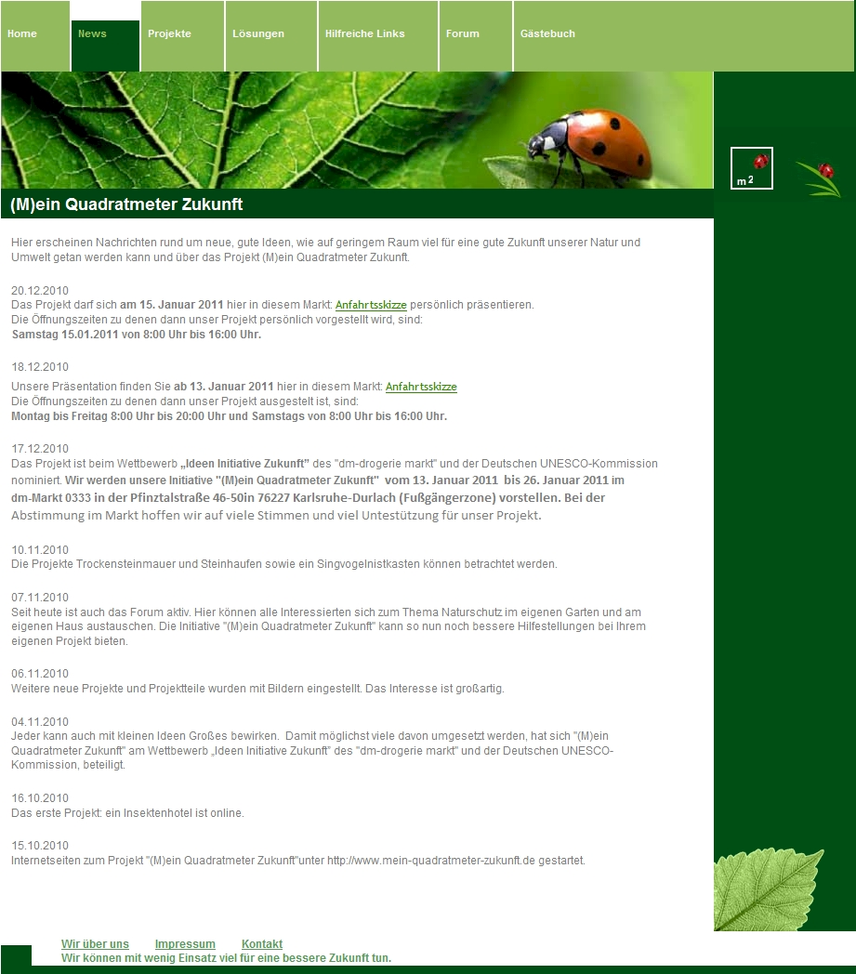
(M)ein Quadratmeter Zukunft – Homepage

Slide 12
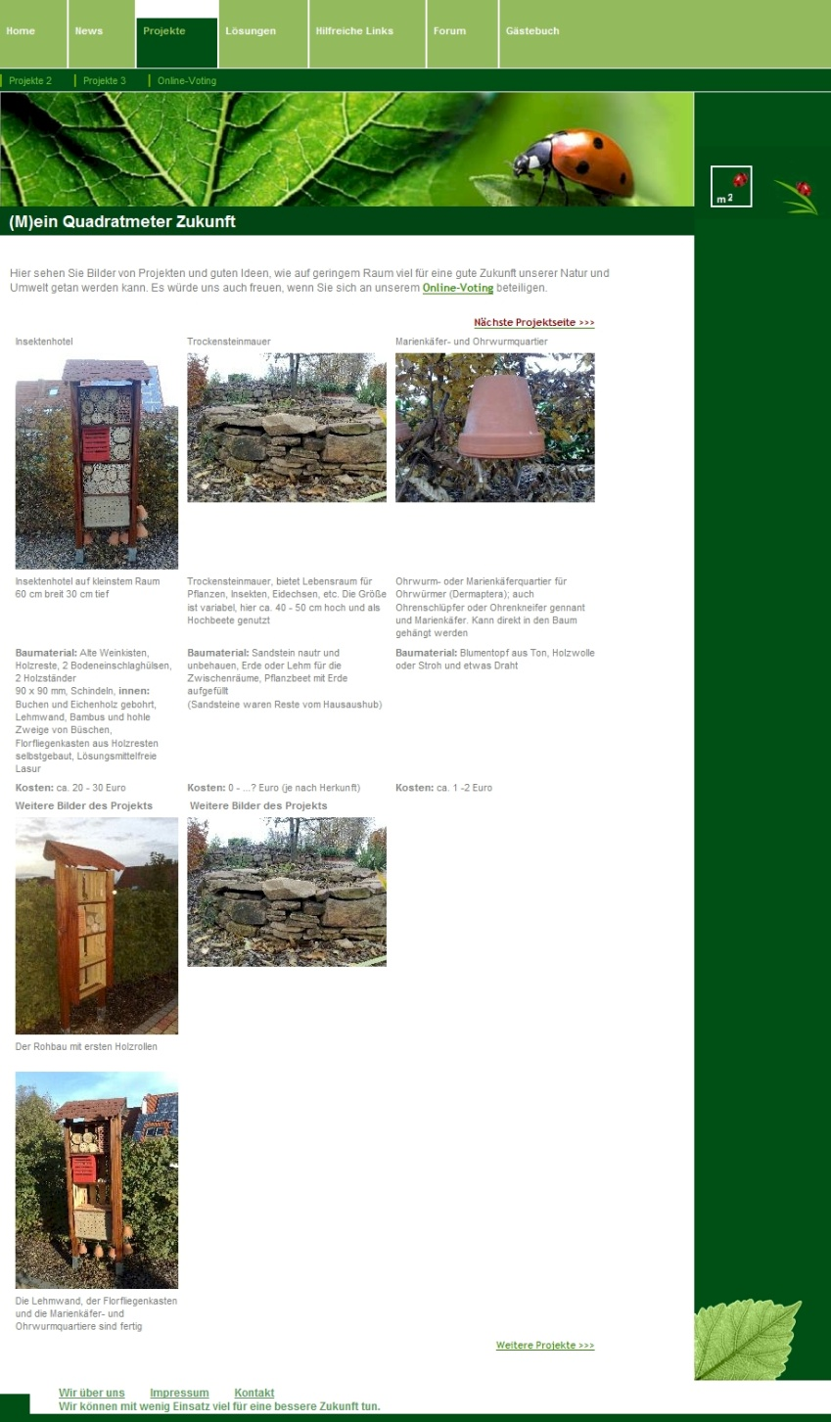
(M)ein Quadratmeter Zukunft – Homepage

Slide 13
(M)ein Quadratmeter Zukunft
Bitte unterstützen Sie unser Projekt bei der „Kassieraktion“ zu „Ideen Initiative Zukunft“ der dm-Drogerie am
Mittwoch, den 29. Februar 2012
von 10:00 Uhr bis 10:30 Uhr
in diesem dm-Markt.
Vielen Dank!

